Slide 1
নির্দেশনা স্লাইড
এই পাঠটি শ্রেণি কক্ষে উপস্থাপনের সময় প্রয়োজনীয় নির্দেশনা প্রতিটি স্লাইডের নিচে Slide Note সংযোজন করা হয়েছে । আশা করি সম্মানিত শিক্ষকগণ পাঠটি উপস্থাপনের পূর্বে উল্লেখিত Note দেখে নিবেন। এছাড়াও শিক্ষক প্রয়োজনবোধে তাঁর নিজস্ব কৌশল প্রয়োগ করতে পারবেন।

Slide 2

স্বা
গ
ত

Slide 3







পরিচিতি
শিক্ষক পরিচিতি
পাঠ পরিচিতি
শ্রেণীঃ নবম
বিষয়ঃ ফার্মমেশিনারী
অধ্যায়ঃ ২.৪
প্রকৌঃ মোঃ শফি উদ্দীন
চিফ ইন্সট্রাক্টর (ফার্ম মেশিনারী) shofiuddintsc@gmail.com
01730-878558 01619346487
Shofi Uddin agro Machinery
Shofi Uddin Shofi Uddin
M / IEB 19010
পাঠের বিষয়বস্তুঃ
স্পার্ক প্লাগ

Slide 4
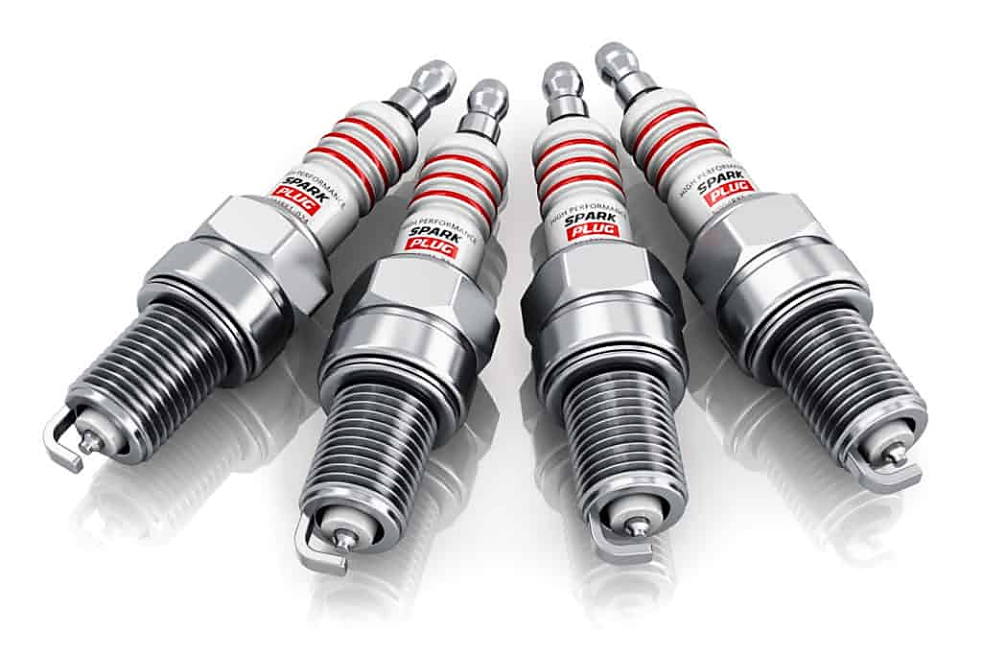
কী দেখছো!
স্পার্ক প্লাগ

Slide 5

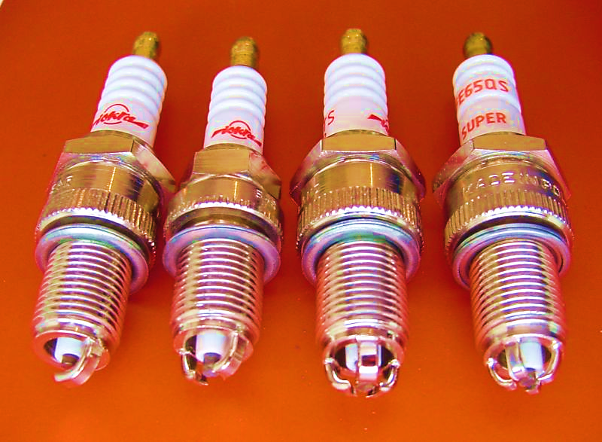
আমাদের আজকের আলোচ্য বিষয়
স্পার্ক প্লাগ

Slide 6
শিখনফল
এই পাঠ শেষে শিক্ষার্থীরা…
স্পার্ক প্লাগ কী তা বলতে পারবে ।
স্পার্ক প্লাগের প্রয়োজনীয়তা উল্লেখ করতে পারবে।
স্পার্ক প্লাগ কত প্রকার তা লিখতে পারবে।
স্পার্ক প্লাগের বিভিন্ন অংশ চিহ্নিত করতে পারবে ।
স্পার্ক প্লাগের কার্যক্রম ব্যাখ্যা করতে পারবে ।

Slide 7
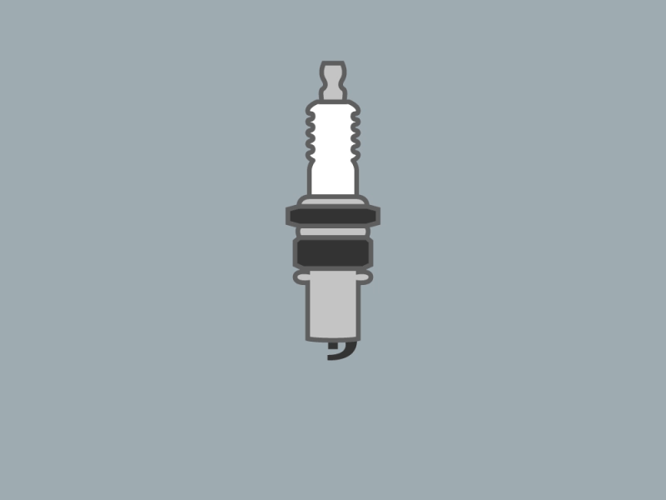
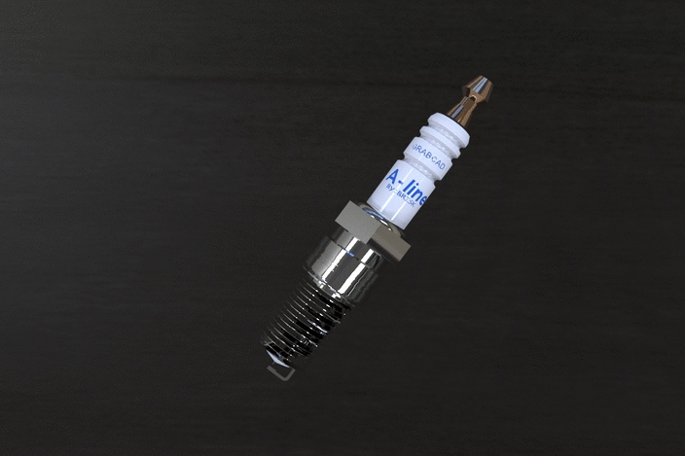
স্পার্ক প্লাগ

Slide 8
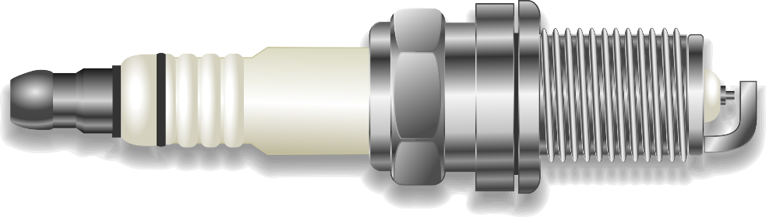
স্পার্ক প্লাগের প্রয়োজনীয়তা
ইঞ্জিনের প্রত্যেক সিলিন্ডারে একটি করে স্পার্ক প্লাগ ব্যবহারিত হয়ে থাকে
উচ্চ চাপ ও তাপে কম্বাশন চেম্বারে স্পার্ক সরবরাহ করে থাকে
প্রতি সিলিন্ডারে মিনিটে ৩০ হতে ৪০ বার বৈদ্যুতিক স্পার্ক সরবরাহ করে থাকে
এটি যথার্থ গ্যাপ সংরেক্ষণের মাধ্যমে শক্তিশালী স্পার্ক উৎপন্ন করে।

Slide 9
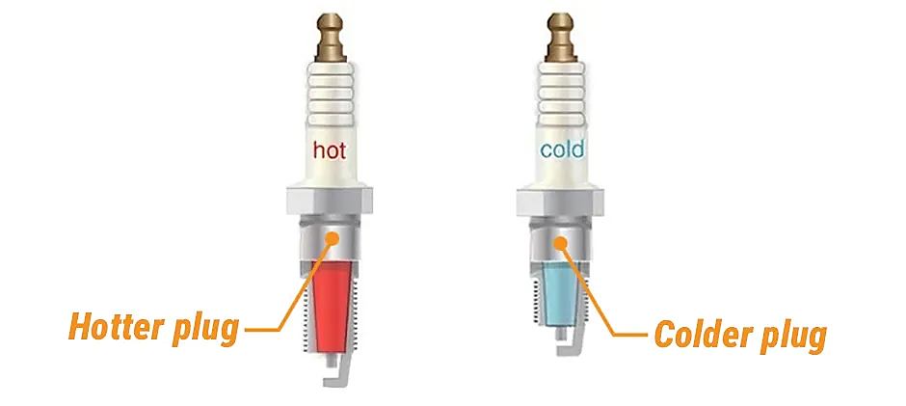
স্পার্ক প্লাগের প্রকারভেদ
হট স্পার্ক প্লাগ
কোল্ড স্পার্ক প্লাগ

Slide 10
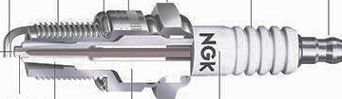
স্পার্ক প্লাগের বিভিন্ন অংশ
মেটাল শেল
কন্ডাক্টর
গ্রাউড ইলেকট্রোড
থ্র্যাট
গ্যাসকেট
কোরুগ্যাশন
টার্মিনাল নাট
ইলেকট্রোড গ্যাপ
সেন্টার ইলেকট্রোড
ইনসুলেটর নোজ
ইনসুলেটর
টপ ইনসুলেটর

Slide 11
স্পার্ক প্লাগের কার্যক্রম
এস আই ইঞ্জিন ইগনিশন সিস্টেমে স্পার্ক প্লাগ একটি গুরুত্বপূর্ণ ও মুখ্য যন্ত্রাংশ
সেন্টার ইলেকট্রোড ও সাইড ইলেকট্রোডের মধ্যবর্তী ফাঁকা স্থানকে স্পার্ক প্লাগ গ্যাপ বলে
স্পার্ক প্লাগ উচ্চ চাপ ও তাপে কম্বাশন চেম্বারে যথাসময়ে যথার্থ সিলিন্ডারে স্পার্ক সরবরাহ করে থাকে

Slide 12
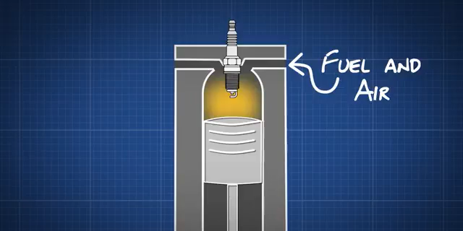
ভিডিওটি লক্ষ্য করো

Slide 13
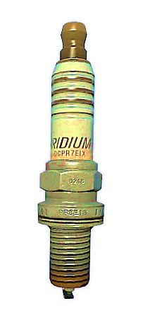
দলগত কাজ
স্পার্ক প্লাগের বিভিন্ন অংশ চিহ্নিত কর
This Photo by Unknown Author is licensed under CC BY-SA-NC

Slide 14

মূল্যায়ণ
স্পার্ক প্লাগ কত প্রকার ?
স্পার্ক প্লাগ কোন ধরনের ইঞ্জিনে থাকে?
স্পার্ক প্লাগের গ্যাপ কাকে বলে?
স্পার্ক প্লাগের বিভিন্ন অংশগুলোর নাম লিখ?

Slide 15

বাড়ীর কাজ
স্পার্ক প্লাগের কার্যপ্রনালীর বর্ণনা কর

